Slide 1


Министерство образования Иркутской области
Государственное общеобразовательное казенное учреждение Иркутской области «Специальная (коррекционная) школа №5 г. Иркутска»
ЦИФРОВОЙ АУТИЗМ КАК ЯВЛЕНИЕ. ЕГО ПРИЗНАКИ И ПОСЛЕДСТВИЯ
Автор
Учитель-дефектолог Свицкая Галина Васильевна

Slide 2
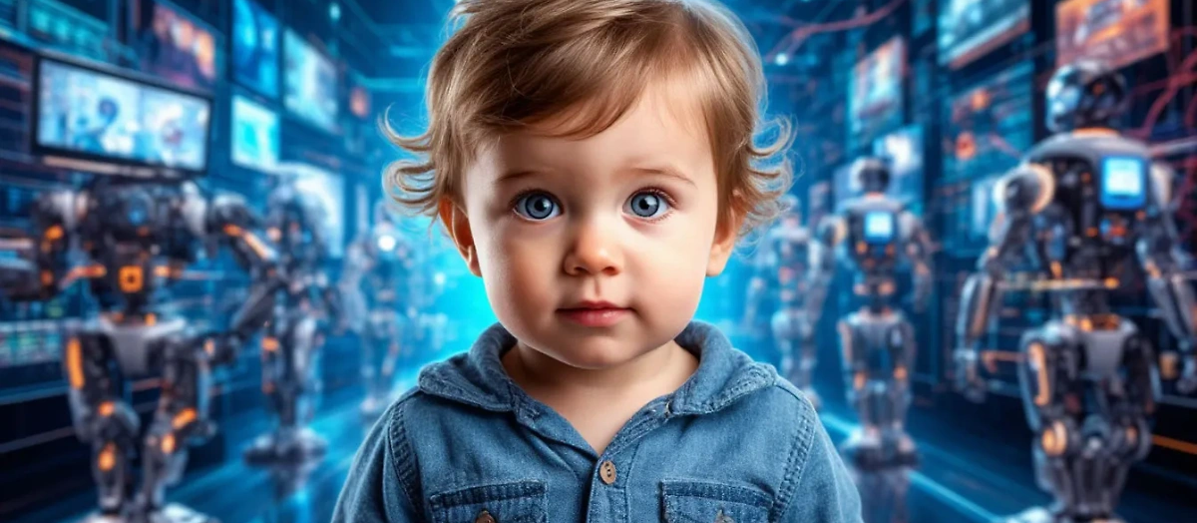
ЦИФРОВОЙ АУТИЗМ - ЭТО СНИЖЕНИЕ СКЛОННОСТИ К ОБЩЕНИЮ И ОСЛАБЛЕНИЕ КОГНИТИВНЫХ ФУНКЦИЙ У СРЕДНЕСТАТИСТИЧЕСКОГО ЧЕЛОВЕКА

Slide 3
ПРИЗНАКИ РАЗВИТИЯ ЦИФРОВОГО АУТИЗМА
ПОСТОЯННАЯ ПОТРЕБНОСТЬ ПРОВЕРЯТЬ СОЦИАЛЬНЫЕ СЕТИ
МНОГО ВРЕМЕНИ ПРОВОДИТЕ В ИНТЕРНЕТЕ, ТЕРЯЕТЕ КОНТРОЛЬ ЗА ВРЕМЕНЕМ, НЕ ЗАМЕЧАЕТЕ ЕГО ТЕЧЕНИЯ
ЧЕЛОВЕКУ КОМФОРТНЕЕ ОБЩАТЬСЯ В МЕССЕНДЖЕРАХ, ЧЕМ В РЕАЛЬНОСТИ, ЛИЦОМ К ЛИЦУ
ЛЕГКО ОТКАЗЫВАЕТЕСЬ ОТ ОБЩЕНИЯ С ЧЕЛОВЕКОМ, ЕСЛИ РАДИ ЭТОГО ТРЕБУЕТСЯ ПОДСТРАИВАТЬСЯ ПОД ОСОБЕННОСТИ ЕГО ХАРАКТЕРА, ОБРАЗА ЖИЗНИ
НЕ ИСПЫТЫВАЕТЕ ЭМПАТИИ (СОПЕРЕЖИВАНИЯ)
В БЫТУ, ПОВСЕДНЕВНОЙ ЖИЗНИ ПРОИСХОДИТ МАЛО ЗАПОМИНАЮЩИХСЯ СОБЫТИЙ, НЕТ КАКИХ-ТО УВЛЕКАТЕЛЬНЫХ, ИНТЕРЕСНЫХ ДЕЛ
ЛЮДИ СТАНОВЯТСЯ ЛЕГКО ЗАМЕНИМЫ

Slide 4
ПРИЧИНЫ ЯВЛЕНИЯ
Ранняя интродукция гаджетов
Уже в первые годы жизни дети получают доступ к экранам, что заменяет игры и живое взаимодействие
Культура мгновенного удовлетворения
Цифровая среда приучает к тому, что удовольствие и информация доступны мгновенно, снижая терпение и способность ждать
Социальные сети как замена реальным связям
Люди предпочитают общение через чаты и социальные сети, где можно контролировать имидж, избегая неудобств реального общения

Slide 5
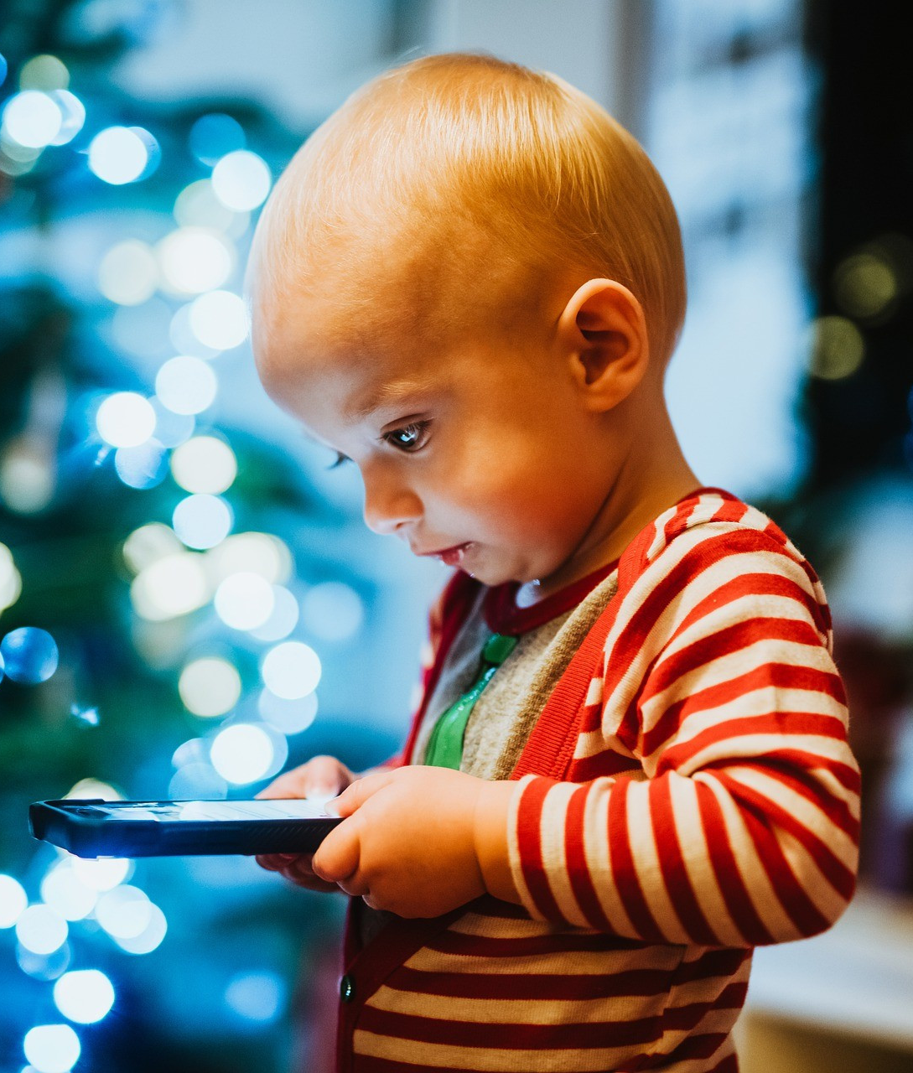
Главная проблема развития цифрового аутизма – это потеря уровня интеллекта
Отсутствие живого общения с людьми
ПОСЛЕДСТВИЯ ЦИФРОВОГО АУТИЗМА

Slide 6
ПРИЗНАКИ РАЗВИТИЯ ЦИФРОВОГО АУТИЗМА
1. Постоянная потребность проверять социальные сети.
2. Много времени проводите в интернете, теряете контроль за временем, не замечаете его течения.
3. Человеку комфортнее общаться в мессенджерах, чем в реальности, лицом к лицу.
4. Легко отказываетесь от общения с человеком, если ради этого требуется подстраиваться под особенности его характера, образа жизни.
5. Не испытываете эмпатии (сопереживания).
6. Люди становятся легко заменимы.
7. В быту, повседневной жизни происходит мало запоминающихся событий, нет каких-то увлекательных, интересных дел.

Slide 7

ЦИФРОВОЙ АУТИЗМ У ДЕТЕЙ
Поколение Альфа
дети, родившиеся в период с 2010 до 2020 года.
Поколение W
дети, родившиеся после 2020 года

Slide 8
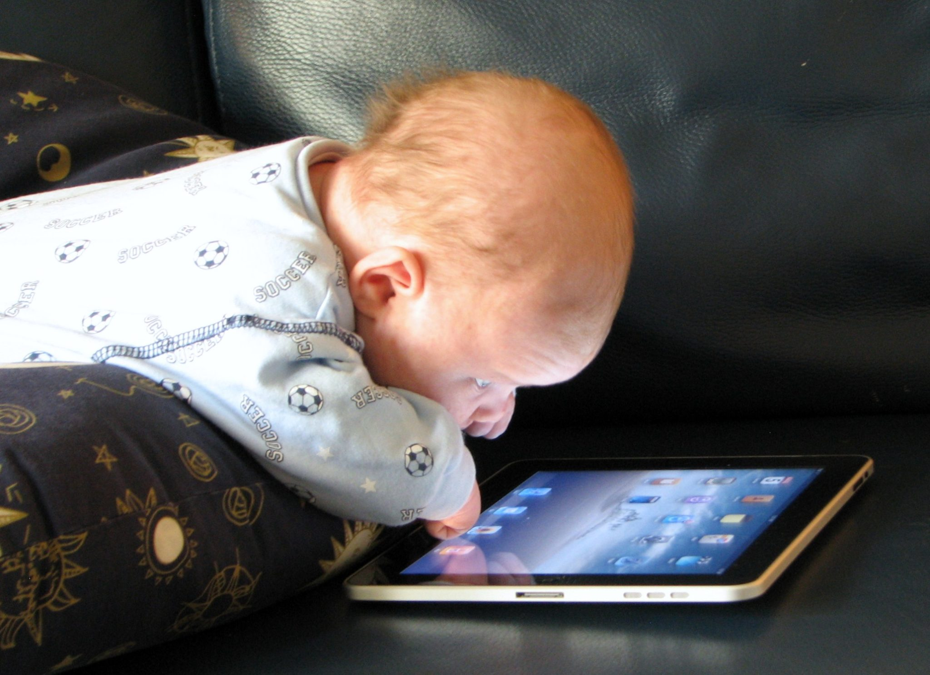
НЕКОТОРЫЕ ХАРАКТЕРИСТИКИ ПОКОЛЕНИЯ АЛЬФА
Трудности при концентрации внимания
Многозадачность
Развитое социальное сознание
Эмоциональная уязвимость

Slide 9
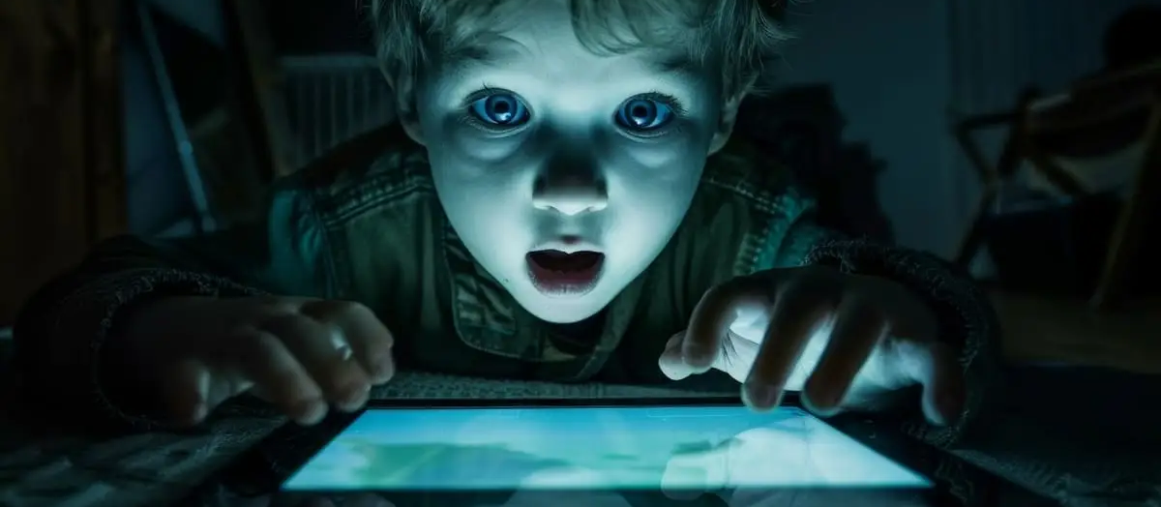
НЕКОТОРЫЕ ХАРАКТЕРИСТИКИ ПОКОЛЕНИЯ W
Гибридное сознание - стирание границ между реальным и цифровым миром, ориентация на виртуальное общение, соцсети, игры, VR, высокая адаптивность к технологиям.
Клиповое мышление (от англ. clip — «вырезка») — тип мышления, при котором человек воспринимает информацию не целиком, а яркими фрагментами и образами.

Slide 10
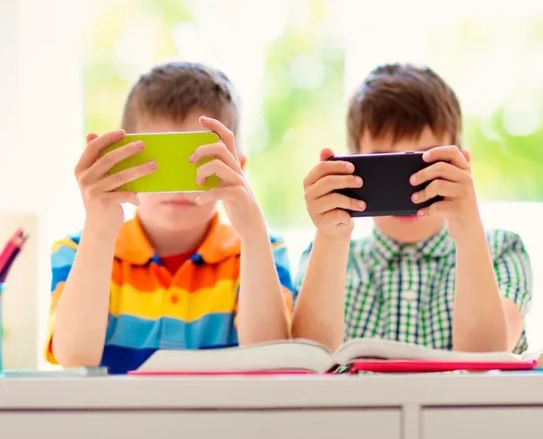
ЦИФРОВОЙ АУТИЗМ У ДЕТЕЙ
Снижение уровня живого общения
Замедление речевого развития
Сложности с концентрацией внимания
Повышенная тревожность и зависимость
Дефицит навыков решения конфликтов

Slide 11
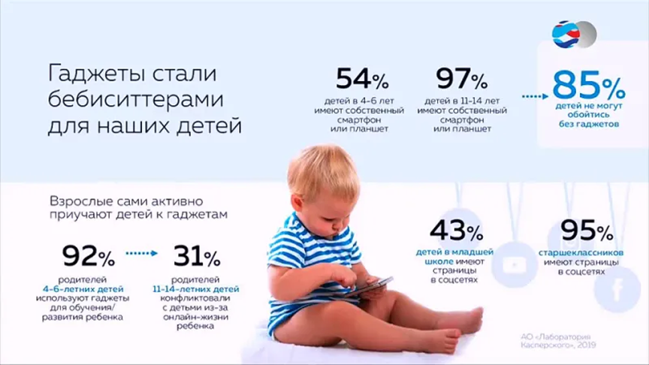

Slide 12
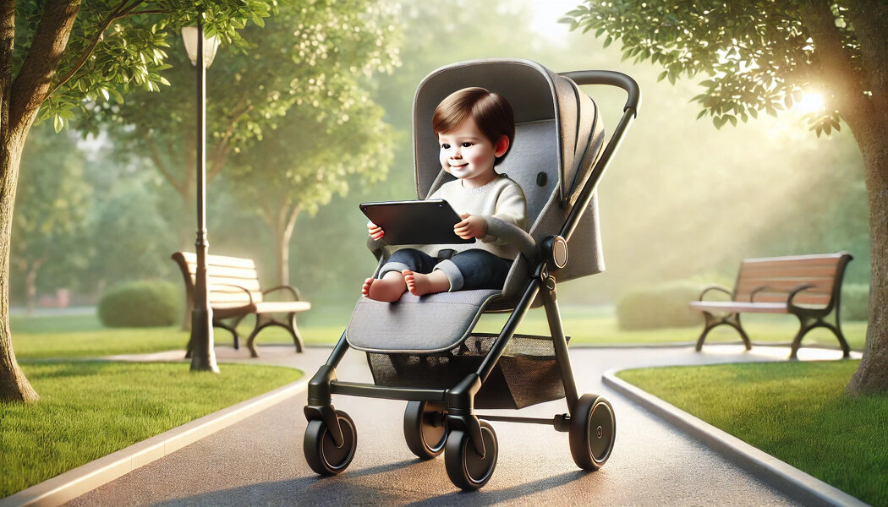
Характерный признак цифрового аутизма - ребенок проявляет крайнюю зависимость от гаджетов. Он испытывает раздражение или агрессию, если у него отбирают устройство, не может сосредоточиться без видеоряда или звука, отказывается от других форм досуга. Подобное поведение формирует глубокую цифровую привязанность, отодвигая на задний план интерес к реальному миру.
Согласно статистическим данным:
В 2,5 года сегодня уже у 90% детей полная
или частичная задержка речи.
К моменту поступления в школу:
22% детей — с головными болями,
25% - с ожирением,
44% - с вегето-сосудистой дистонией,
20% - с нарушениями аппетита,
до 50% - с нарушениями сна

Slide 13
СПАСИБО ЗА ВНИМАНИЕ!
ВОЗМОЖНОСТИ КОРРЕКЦИИ И РОЛЬ ВЗРОСЛЫХ В ПРЕДОТВРАЩЕНИИ ЦИФРОВОГО АУТИЗМА
  «Нужно осознать, что зависимость детей от гаджетов — это не проблема детей,
  это проблема родителей. Ребенок общается с тем, что ему доступно,
  что ему в руки дали мама и папа. И, если нет коммуникации с родителями,
  заменяет ее на «общение» с гаджетом».
1. Чётко регулировать экранное время – для детей до 5 лет не более 1 часа в день, для школьников – до 2 часов. До 2 лет нельзя давать детям гаджеты, как минимум из гигиенических соображений.
2. Развивать альтернативные увлечения – спорт, рисование, настольные игры помогают разнообразить досуг.
3. Создавать условия для живого общения – семейные разговоры, чтение вслух и прогулки улучшают социальные навыки ребёнка.
4. Личный пример родителей – дети копируют поведение взрослых, поэтому важно самим проводить меньше времени в телефоне.

Slide 14

СПАСИБО ЗА ВНИМАНИЕ!

